Slide 1
Nhóm 9 - DL04
Báo cáo bài tập lớn
Môn xác suất thống kê
PHÂN TÍCH HIỆU SUẤT DỰNG ẢNH CỦA GPU MÁY TÍNH DỰA TRÊN CÁC THÔNG SỐ KỸ THUẬT
GV hướng dẫn: Ths. Huỳnh Thái Duy Phương
Tp Hồ Chí Minh, tháng 8 năm 2025

Slide 2
Cấu trúc bài báo cáo
1. Tổng quan nghiên cứu
2. Tiền xử lý số liệu
3. Thống kê mô tả
5. Đánh giá và dự đoán
4. Thống kê suy diễn

Slide 3
1
Tổng quan dự án
Giới thiệu về bộ dữ liệu, đối tượng và phương pháp nghiên cứu, mục tiêu hướng đến

Slide 4
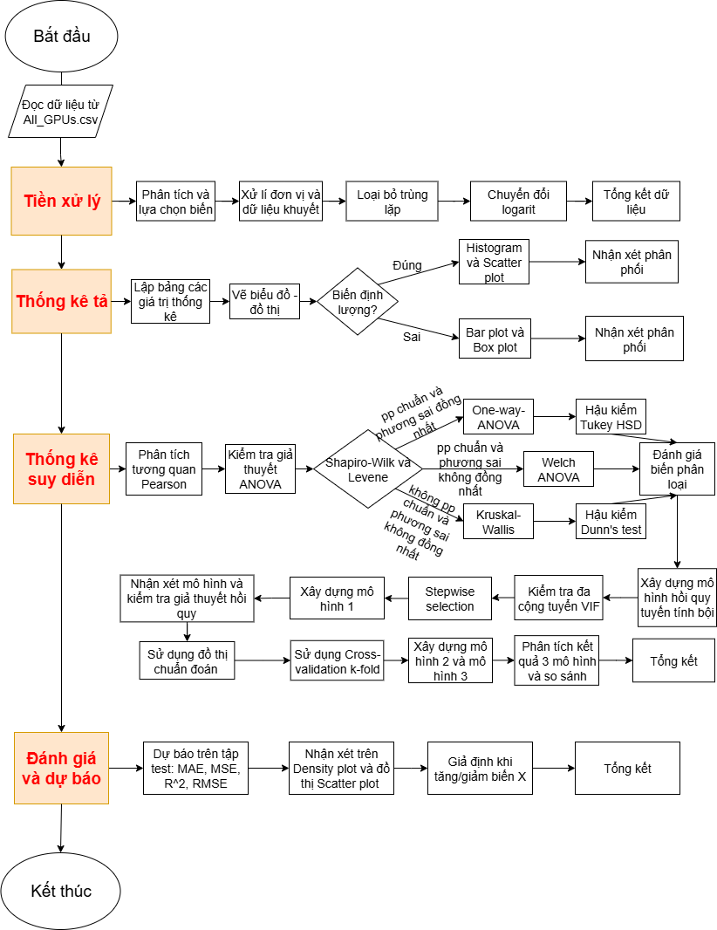
Tổng quan bài báo cáo
Giới thiệu bộ dữ liệu và đối tượng nghiên cứu
All_GPUs.csv chứa 34 biến, 3406 quan trắc
Pixel_Rate hay hiệu suất dựng ảnh, một chỉ số quan trọng của GPU
Mục tiêu hướng đến
Hiểu rõ mối quan hệ, xây dựng một mô hình hồi quy tuyến tính R^2 >90% để dự đoán Pixel_Rate.
Phương pháp nghiên cứu
Khám phá dữ liệu (EDA), tiền xử lý, thống kê mô tả, thống kê suy diễn, mô hình hóa, dự báo
Notes:
Bộ dữ liệu All_GPUs.csv chứa 34 biến với 3406 quan trắc. Cung cấp những thông số cơ bản của GPU và có thể sử dụng để hỗ trợ phân tích, thống kê, nghiên cứu, thiết kế GPU.
Đối tượng nghiên cứu chính là Pixel_Rate hay hiệu suất dựng ảnh, một chỉ số hiệu suất quan trọng của GPU. Vì Pixel_Rate là một thông số quan trọng của GPU, có thể liên quản và phản ánh hiệu quả nhiều thành phần của GPU, vì vậy là một đại diện lí tưởng.
Phương pháp nghiên cứu: Khám phá dữ liệu (EDA), tiền xử lý, thống kê mô tả, thống kê suy diễn, mô hình hóa, dự báo. Có thể được tóm gọn thông qua flowchart sau.
Kết quả hướng tới: Xây dựng một mô hình hồi quy tuyến tính để dự đoán Pixel_Rate, hiểu rõ hơn về mối quan hệ giữa các thông số kỹ thuật của GPU, vẽ biểu đồ - đồ thị để trực quan hóa, ứng dụng được mô hình vào thực tế so sánh và dự đoán.

Slide 5
2
Tiền xử lý số liệu
Làm sạch dữ liệu, tạo nền tảng đáng tin cho thống kê sau này

Slide 6
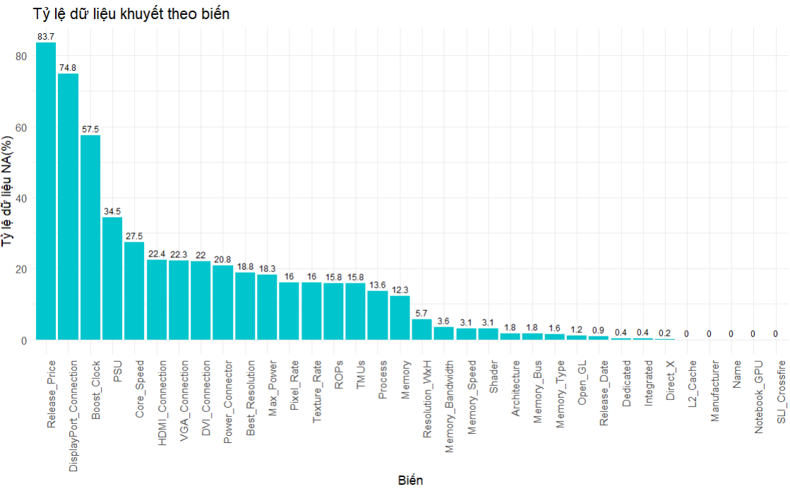
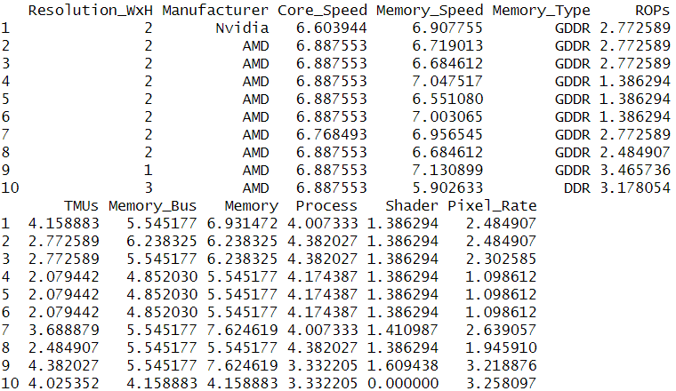
Các bước xử lý số liệu
Đọc và quan sát tổng quan dữ liệu.
Lựa chọn biến: 11 biến (3 phân loại, 8 liên tục) dựa trên tỷ lệ trống thấp.
Xử lý dữ liệu khuyết, định dạng lại và phân loại cho các biến.
Loại bỏ biến bị trùng lặp từ 3350 xuống 2204 biến.
Chuyển đổi dữ liệu qua dạng logarit để cải thiện phân phối chuẩn.
Đến đây xem như đã hoàn thành việc tiền xử lý số liệu bởi bộ dữ liệu đã được loại bỏ những chỗ bị khuyết cũng như đã được xử lý sơ bộ trước khi tiến hành thống kê.
Notes:
Đọc và quan sát tổng quan dữ liệu để có cái nhìn tổng quan về dữ liệu.
Lựa chọn biến có ít dữ liệu khuyết và có khả năng ảnh hưởng mạnh đến hiệu suất dựng ảnh, chuẩn bị tiến hành xử lý.
Đối với các biến định lượng chuyển đổi từ dạng ký tự về số thực và thay dữ liệu khuyết bằng trung vị.
Đối với các biến định tính ta thay các giá trị khuyết thành mode, đồng thời thực hiện chuyển đổi thành factor.
Sau khi xử lý sẽ xuất hiện những biến có giá trị giống nhau, cần loại bỏ.
Chuyển đổi sang logarit giúp tuyến tính hóa các mối quan hệ, ổn định biến biên độ lớn, cải thiện phân phối chuẩn.

Slide 7
3
Thống kê mô tả
Tính toán và vẽ biểu đồ để khám phá, hiểu dữ liệu và sự phân bố trước suy diễn

Slide 8
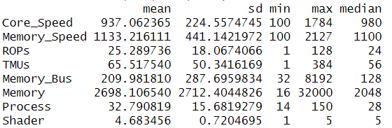
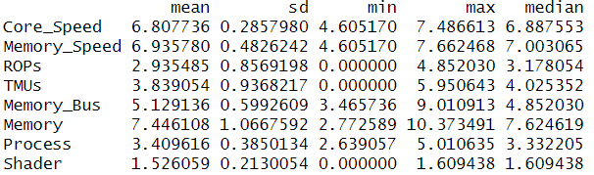
Thực hiện thống kê mô tả cho các biến đã chọn
Lập bảng tính cho các biến định lượng
Ta lập bảng tính các giá trị thống kê mô tả cho các biến định lượng
Vẽ biểu đồ - đồ thị
Trực quan hóa phân vị và tương quan, so sánh nhóm, gợi ý hướng suy diễn từ phân bố dữ liệu.

Slide 9
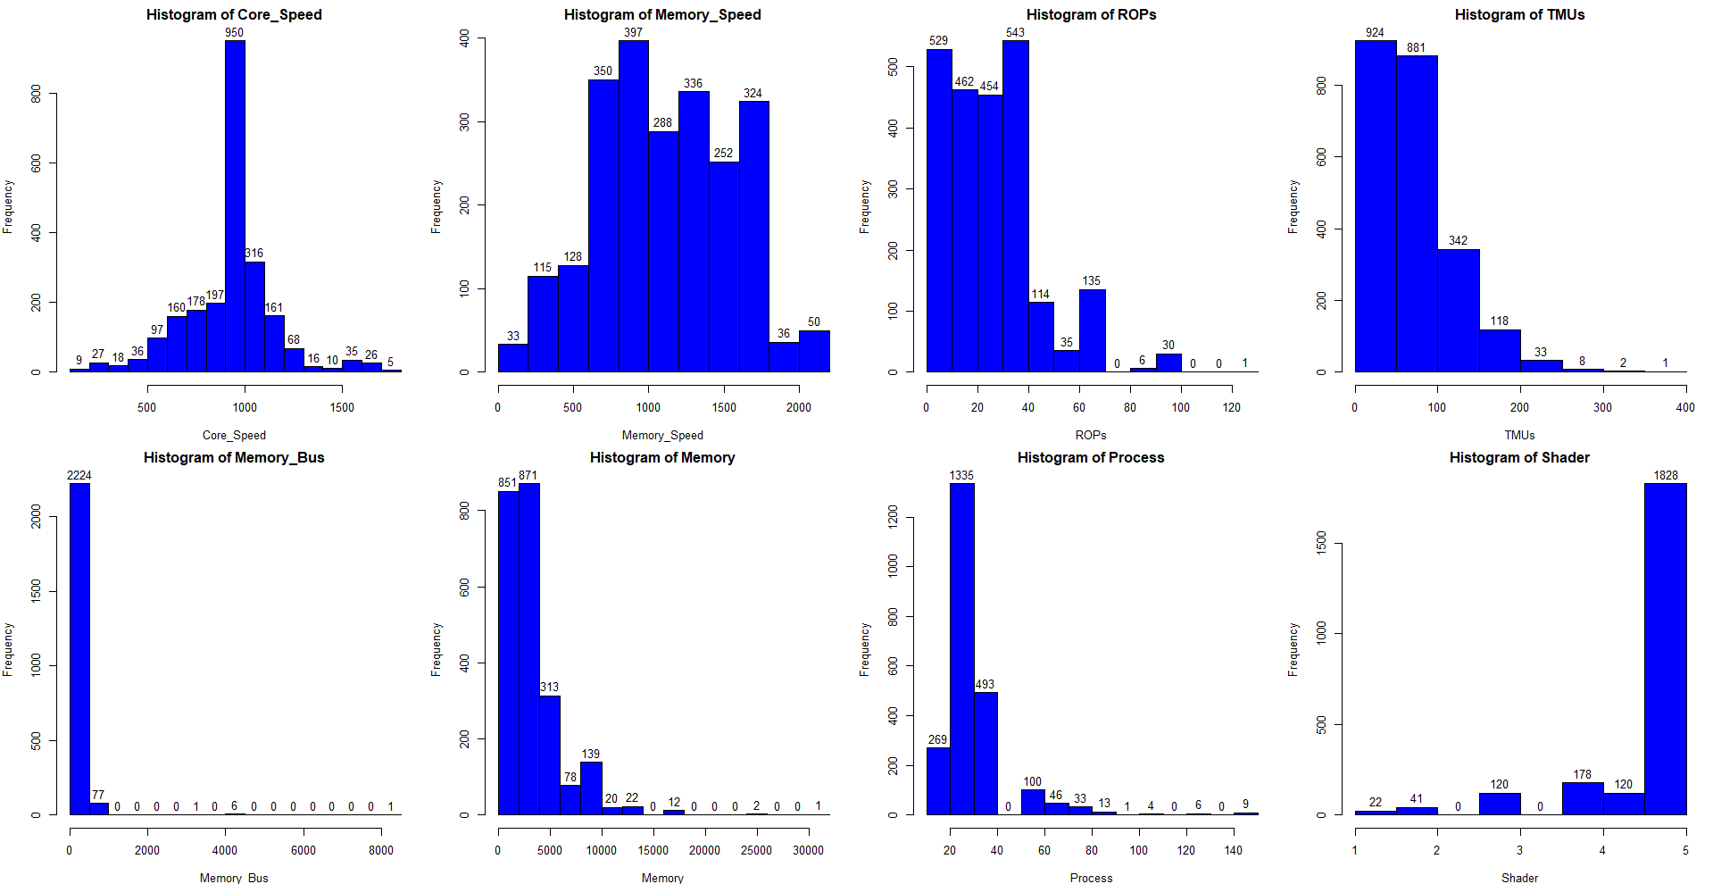
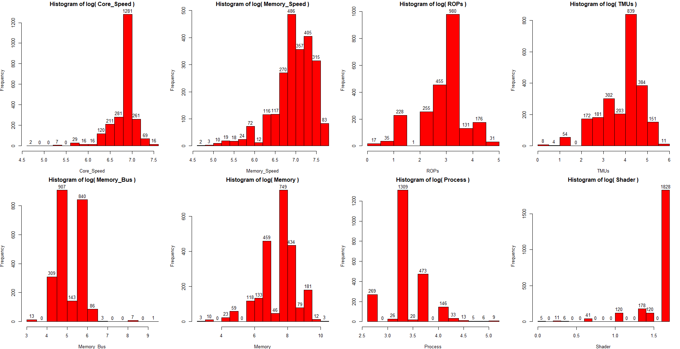
Biểu đồ tần suất (histogram)
Vẽ biểu đồ tần suất để thể hiện phân phối của các biến định lượng
Có thể thấy sau khi biến đổi logarit thì các biến đã phân phối chuẩn hơn và ít bị lệch hơn
Notes:
Ta vẽ biểu đồ tần suất cho các dữ liệu GPU_new và GPU_new_log
Ta thấy các biến Process , Memory , TMUs và ROPs có phân phối lệch phải. Biến Core_Speed có phân phối gần giống phân phối chuẩn. Trong khi đó biến Memory_Speed có hầu hết các cột cao gần bằng nhau ngoại trừ các cột ở biên, còn biến Memory_Bus và Shader thì gần như chỉ có một cột, các cột còn lại không đáng kể.
Ta thấy sau khi chuyển đổi các biến x sang dạng log(x) thì phân phối các biến trở nên gần giống với phân phối chuẩn hơn biến Memory_Bus hay Memory_Speed . Các biến Core_Speed , Memory , TMUs và ROPs cũng không còn phân phối lệch như trước.

Slide 10
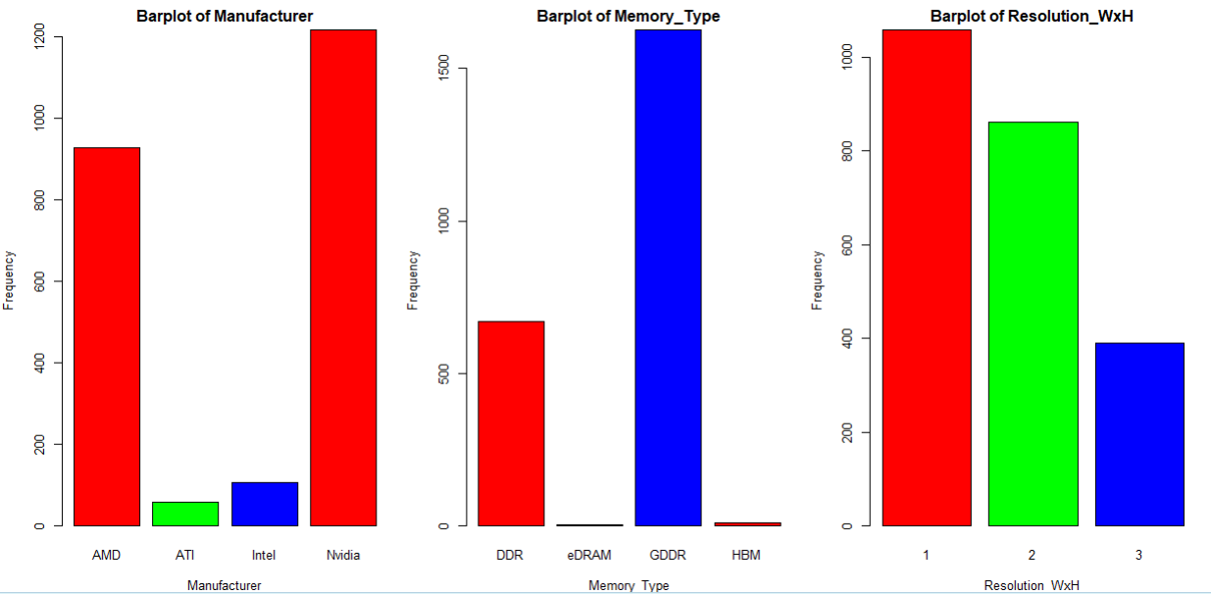
Biểu đồ cột (Barplot)
Vẽ biểu đồ cột để thể hiện phân phối của các biến định tính
Hầu hết GPU đều được sản xuất bởi AMD và Nvidia, ATI và Intel không đáng kể
GDDR chiếm hơn 2/3 số lượng, DDR được gần 1/3, eDRAM và HBM cực kì ít.
Resolution_WxH không có sự chênh lệch đáng kể giữa 3 cột.
Notes:
Ta thấy hầu hết GPU đều được sản xuất bởi AMD và Nvidia, 2 nhà sản xuất còn lại (ATI và Intel) không đáng kể. Chỉ có 2 kiểu bộ nhớ là DDR và GDDR, và đa số thuộc về GDDR. Về chỉ số Resolution_WxH thì ta thấy không có sự chênh lệch đáng kể giữa 3 cột như 2 biến kia.

Slide 11
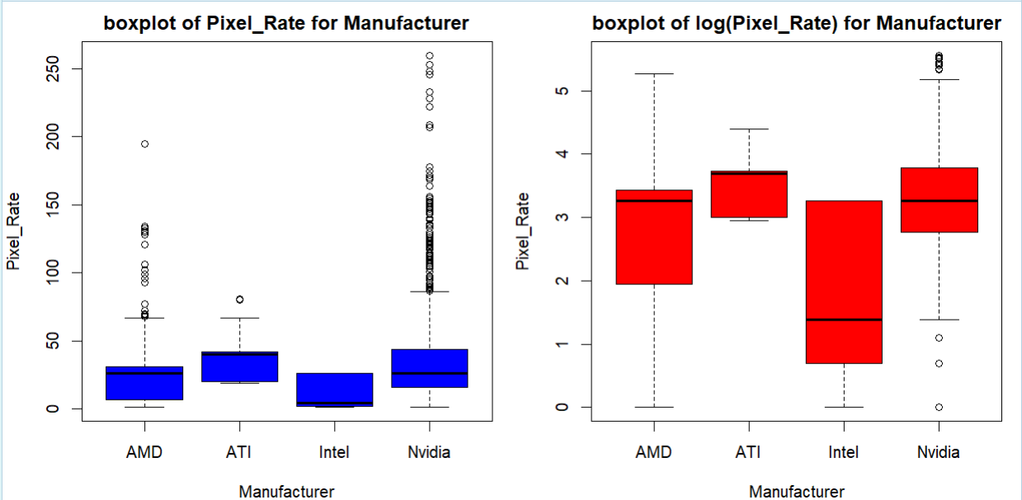
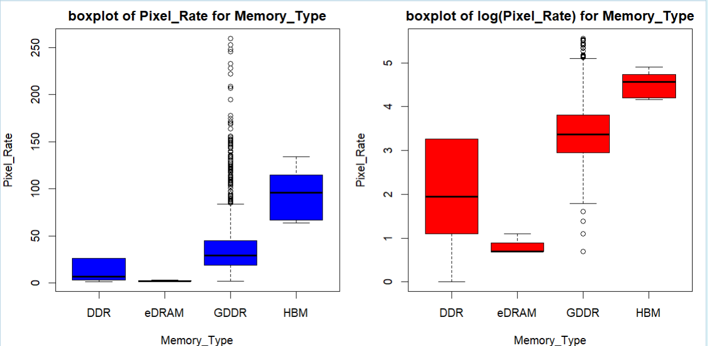
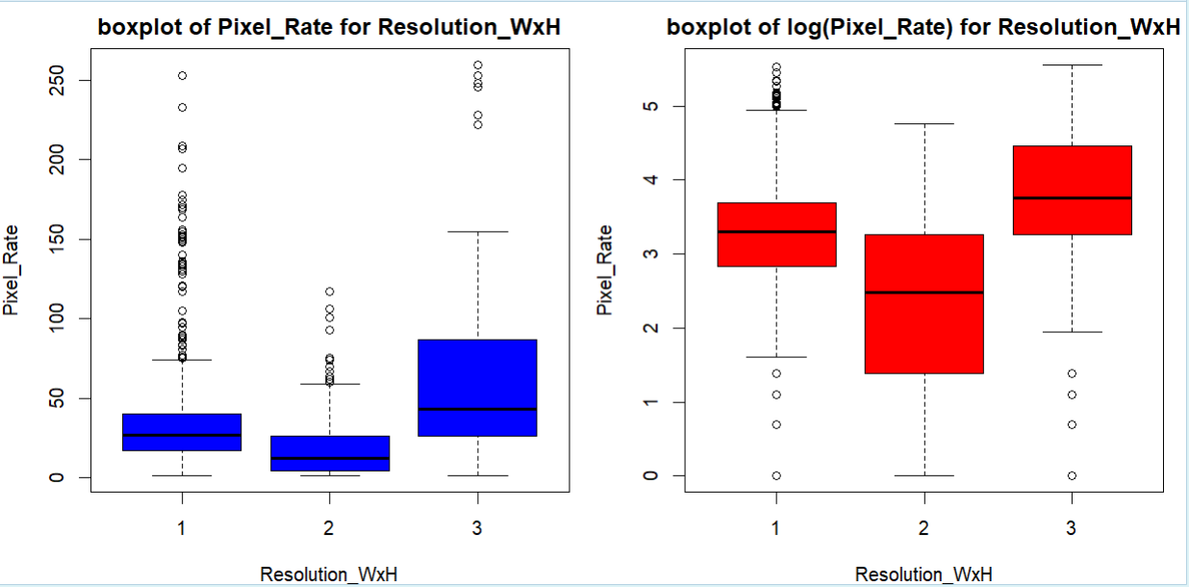
Biểu đồ hộp (Boxplot)
Biểu đồ boxplot là biểu đồ diễn tả 5 vị trí phân bố của dữ liệu
Có thể thấy sau khi biến đổi logarit thì các biến đã ít bị lệch hơn, vài biến đã trở thành xấp xỉ phân phối chuẩn
Notes:
Ta thấy đối với nhà sản xuất là Intel và Nvidia, hiệu suất dựng ảnh có hơi lệch phải. Nhưng sau khi lấy log( Pixel_Rate ) thì cả 4 phân phối đều trở thành phân phối chuẩn.
Với kiểu bộ nhớ GDDR và eDRAM thì dữ liệu hơi lệch phải, còn DDR thì lệch trái. Sau khi lấy log thì phân phối của GDDR đã trở nên phân phối chuẩn, nhưng với eDRAM thì vẫn còn bị lệch.
Hiệu suất của các nhóm trước khi biến đổi log(x) đều lệch phải (đặc biệt là nhóm 2 và 3). Tuy nhiên cả ba đều trờ thành xấp xỉ phân phối chuẩn sau khi biến đổi.

Slide 12
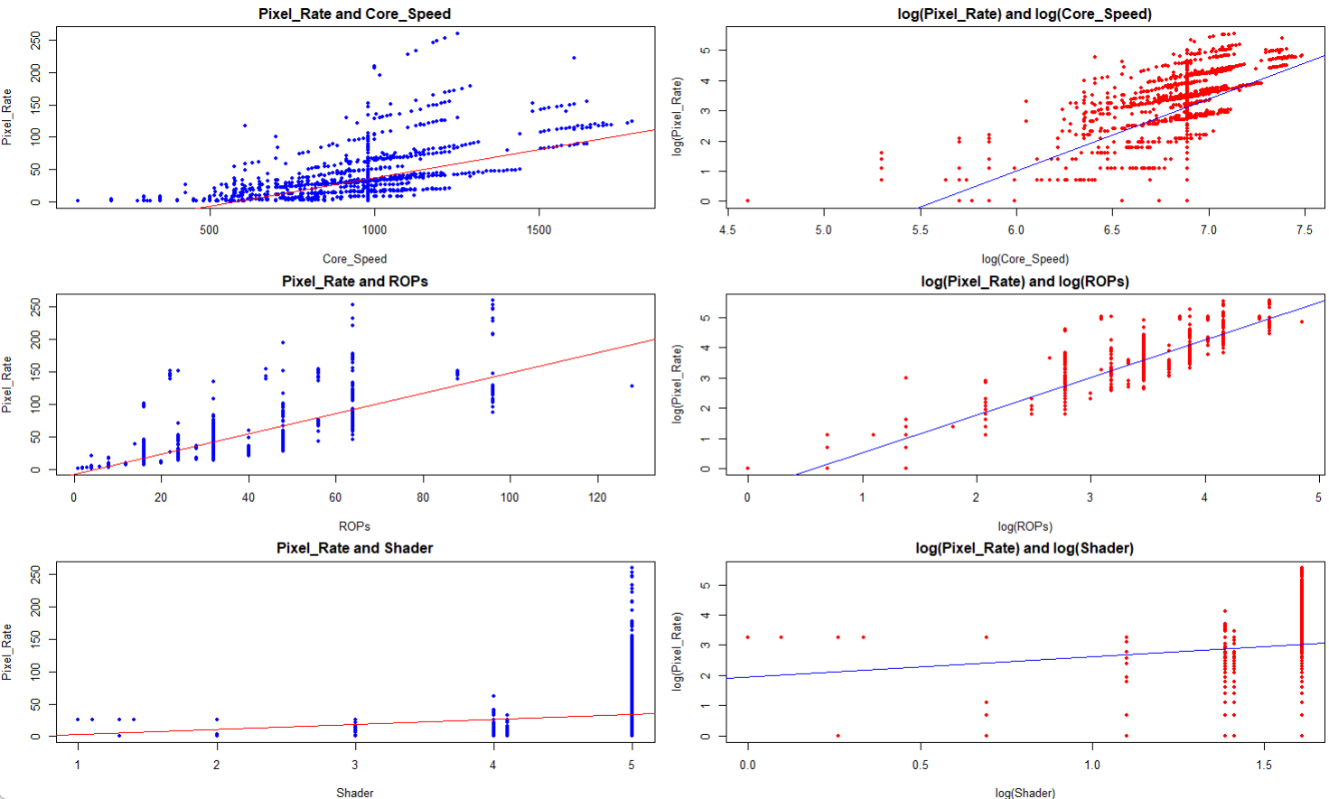
Biểu đồ phân tán (Scatter plot)
Biểu đồ phân tán là biểu đồ thường được dùng để thể hiện mối liên hệ giữa 2 biến định lượng
Ta thấy biến Pixel_Rate có quan hệ tuyến tính dương với biến Core_Speed, còn rõ hơn giữa biến Pixel_Rate với ROPs. Và gần như không có mối liên hệ nào giữa Pixel_Rate và Shader.
Notes:
Ta thấy rằng giữa Pixel_Rate và Core_Speed tồn tại mối tương quan dương, khi tốc độ lõi tăng thì hiệu suất dựng ảnh cũng có xu hướng tăng, tuy nhiên, các điểm dữ liệu phân tán khá rộng. Sau khi biến đổi log, các điểm dữ liệu tập trung hơn quanh đường hồi quy và quan hệ trở nên gần tuyến tính hơn.
Đối với ROPs, mối tương quan dương thể hiện rõ rệt ngay từ dữ liệu gốc, với các cụm dữ liệu xuất hiện do đặc tính rời rạc của phần cứng. Việc biến đổi log giúp quan hệ này trở nên tuyến tính hơn và giảm hiện tượng kéo giãn dữ liệu.
Shader cho thấy mối tương quan dương yếu với Pixel_Rate ở cả hai dạng dữ liệu; số lượng Shader tăng không kéo theo sự tăng đáng kể về Pixel_Rate, cho thấy biến này có thể không phải là yếu tố quyết định chính.

Slide 13
4
Thống kê suy diễn
Xây dựng mô hình dự đoán
So sánh mô hình

Slide 14
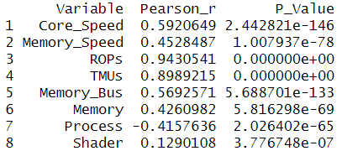
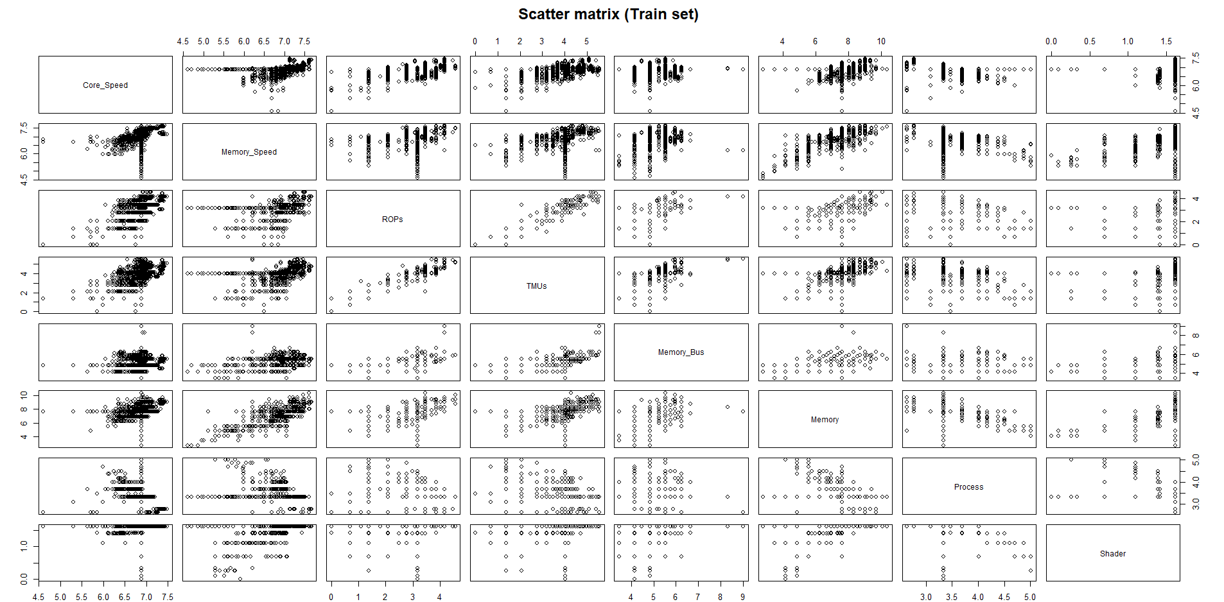
Đánh giá mối quan hệ giữa các biến
Ở đây ta sử dụng hệ số tương quan Pearson
TMUs và ROPs có tương quan dương rất cao
Core_Speed và Memory_Bus có mối liên hệ dương ở mức trung bình
Memory_Speed và Memory có tương quan dương yếu hơn.
Process lại có tương quan âm ở mức -0.416.
Shader gần như không có mối quan hệ tuyến tính đáng kể.
Notes:
TMUs và ROPs có tương quan dương rất cao với (Pearson_r = 0.898 và 0.943).
Core_Speed và Memory_Bus lần lượt có hệ số tương quan 0.592 và 0.569, thể hiện mối liên hệ dương ở mức trung bình.
Memory_Speed và Memory có tương quan dương yếu hơn (0.453 và 0.426).
Biến Process lại có tương quan âm ở mức (-0.416).
Shader chỉ có hệ số tương quan 0.129, tức là gần như không có mối quan hệ tuyến tính đáng kể.
Tất cả các p-value đều cực kỳ nhỏ (< 0.05), chứng tỏ các mối tương quan này có ý nghĩa thống kê rất cao và không phải do yếu tố ngẫu nhiên gây ra.

Slide 15
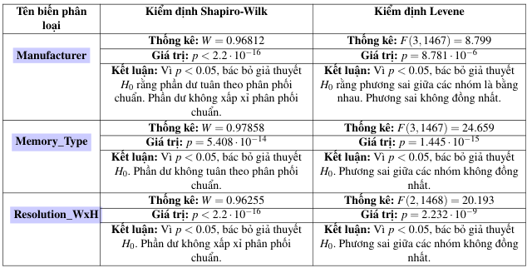
Kiểm định giả thuyết ANOVA
Điều kiện 1: Độc lập của các quan sát. Đã thõa mãn.
Điều kiện 2: Biến phụ thuộc là biến liên tục. Đã thõa mãn.
Điều kiện 3: Phân phối chuẩn trong mỗi nhóm. Dùng kiểm định Shapiro–Wilk trên phần dư.
Điều kiện 4: Đồng nhất phương sai giữa các nhóm. Dùng Levene’s test.
Vì điều kiện 3 và 4 không thõa, không thể sử dụng ANOVA mà phải thay thế.
Notes:
Mục tiêu: Kiểm định xem liệu Pixel_Rate có khác nhau giữa các nhóm phân loại (ví dụ Manufacturer ) hay không, ở mức ý nghĩa α = 5; Xác định xem có ít nhất một cặp nhóm có trung bình Pixel_Rate khác biệt về mặt thống kê.
Điều kiện 1: Độc lập của các quan sát. Đã thõa mãn do dữ liệu được ghi nhận từ các dòng GPU khác nhau, không có chồng lắp hay phụ thuộc
Điều kiện 2: Biến phụ thuộc là biến liên tục. Đã thõa mãn do Pixel_Rate là giá trị số thực liên tục
Điều kiện 3: Phân phối chuẩn trong mỗi nhóm. Dùng kiểm định Shapiro–Wilk trên phần dư. Nếu p > 0.05, phần dư (hoặc dữ liệu nhóm) xấp xỉ phân phối chuẩn
Điều kiện 4: Đồng nhất phương sai giữa các nhóm. Dùng Levene’s test. Nếu p > 0.05, không bác bỏ giả thiết phương sai bằng nhau.
Kết quả từ các kiểm định Shapiro-Wilk và Levene cho thấy cả hai giả định về phân phối chuẩn và đồng nhất phương sai đều không được thỏa mãn đối với các biến Manufacturer, Memory_Type, và Resolution_WxH (giá trị p < 0.05 trong tất cả các trường hợp). Vì vậy ta sử dụng phương pháp kiểm định Kruskal–Wallis thay thế cho ANOVA.

Slide 16
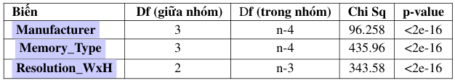
Tiến hành kiểm định và kết quả
Kết quả kiểm định Kruskal-Wallis:
Cả ba biến đều có giá trị thống kê Chi-square rất cao
p-value < 2e-16, nhỏ hơn rất nhiều so với mức ý nghĩa α = 0.05
Có sự khác biệt có ý nghĩa thống kê về trung vị Pixel_Rate giữa các nhóm
Notes:
Cả ba biến đều có giá trị thống kê Chi-square rất cao: 96.258 ( Manufacturer ), 435.960 ( Memory_Type ), 343.580 ( Resolution_WxH ) với p-value < 2e-16, nhỏ hơn rất nhiều so với mức ý nghĩa α = 0.05. Điều này cho thấy có sự khác biệt có ý nghĩa thống kê về trung vị Pixel_Rate giữa các nhóm của từng biến, vì vậy ta bác bỏ giả thuyết H0 cho cả ba biến.
Do Kruskal–Wallis chỉ cho biết sự khác biệt tổng thể, để xác định nhóm nào khác biệt với nhóm nào, ta cần tiếp tục thực hiện kiểm định hậu nghiệm Dunn’s test và sử dụng đồ thị trực quan hóa thứ hạng ảnh hưởng.

Slide 17
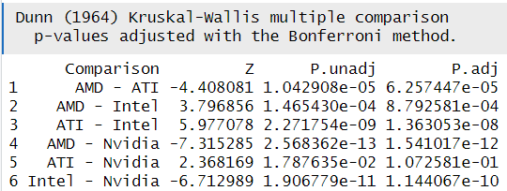
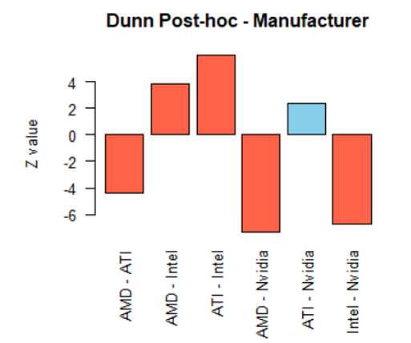
Phân tích hậu nghiệm Dunn’s test
Để xác định cụ thể các cặp nhóm nào khác biệt đáng kể, ta tiến hành kiểm định hậu nghiệm Dunn’s test sau Kruskal-Wallis
Từ các kết quả trên, thứ tự Pixel_Rate trung vị cho các biến Manufacturer là:
ATI ≈ Nvidia > AMD > Intel
Tương tự với Memory_Type:
HBM ≈ GDDR > DDR ≈ eDRAM
Và với Resolution_WxH:
Nhóm 3 > Nhóm 1 > Nhóm 2
Thứ tự ảnh hưởng tổng thể (dựa trên chi-squared):
Memory_Type > Resolution_WxH > Manufacturer
Notes:
Để xác định cụ thể các cặp nhóm nào khác biệt đáng kể, ta tiến hành kiểm định hậu nghiệm Dunn’s test sau Kruskal-Wallis. Dunn’s test cung cấp giá trị Z và p-value điều chỉnh (Bonferroni) để đánh giá sự khác biệt giữa các cặp nhóm.

Slide 18
Xây dựng mô hình
Ta sẽ xây dựng mô hình hồi quy tuyến tính đa biến để tìm hiểu những yếu tố ảnh hưởng đến hiệu suất dựng ảnh Pixel_Rate
Các bước thực hiện việc xây dựng mô hình:
Kiểm tra lại các biến: Kiểm tra đa cộng tuyến VIF, stepwise selection
Chuẩn đoán bằng đồ thị chuẩn đoán (Diagnostic plots)
Xây dựng mô hình đa biến
Đánh giá hiệu suất và sự ổn định của mô hình (Cross-validation k-fold)
Notes:
Trước khi xây dựng mô hình hồi quy tuyến tính đa biến để dự đoán Pixel_Rate , ta tiến hành các bước kiểm tra dữ liệu và lựa chọn biến nhằm đảm bảo mô hình đạt độ chính xác cao, tránh hiện tượng đa cộng tuyến và tối ưu hóa hiệu suất. Quá trình này bao gồm kiểm tra đa cộng tuyến bằng VIF, lựa chọn biến bằng phương pháp stepwise selection, và áp dụng feature engineering (đã làm ở trên bước xử lí dữ liệu và thống kê mô tả) để cải thiện chất lượng dữ liệu.

Slide 19
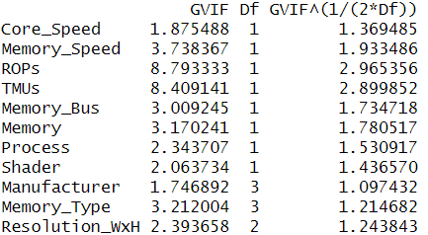
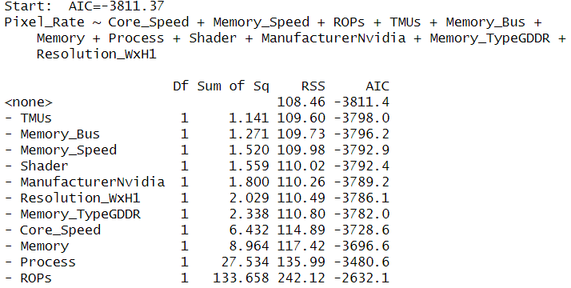
Kiểm tra lại các biến
Kiểm tra đa cộng tuyến bằng VIF
Hai biến ROPs (VIF = 8.79) và TMUs (VIF = 8.41) có giá trị VIF cao, tồn tại đa cộng tuyến. Điều này có thể ảnh hưởng đến độ tin, cần xem xét thêm trong quá trình lựa chọn biến.
Lựa chọn biến bằng stepwise selection
Mô hình vẫn giữ lại tất cả các biến ban đầu, điều này cho thấy các biến đều có ý nghĩa thống kê (p-value < 0.05) trong việc dự đoán Pixel_Rate.
Notes:
Các biến có VIF < 5 thường được coi là không có đa cộng tuyến nghiêm trọng. Tuy nhiên, hai biến ROPs (VIF = 8.79) và TMUs (VIF = 8.41) có giá trị VIF cao, cho thấy tồn tại đa cộng tuyến giữa các biến này. Điều này có thể ảnh hưởng đến độ tin cậy của các hệ số hồi quy, do đó cần xem xét thêm trong quá trình lựa chọn biến.
Tất cả các biến ban đầu đều được giữ lại, với các hệ số hồi quy có ý nghĩa thống kê cao, cho thấy chúng đóng vai trò quan trọng trong việc giải thích Pixel_Rate .

Slide 20
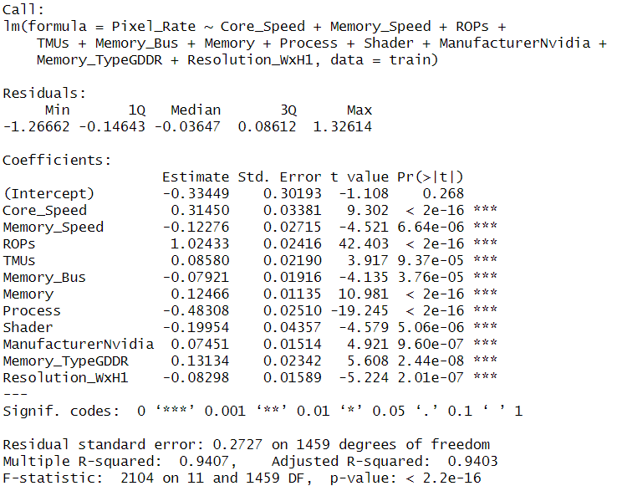
Xây dựng mô hình đa biến
Ý nghĩa thống kê
Các giá trị p-value của tất cả các biến độc lập đều nhỏ hơn 0.05, cho thấy các biến này có ảnh hưởng ý nghĩa thống kê đến Pixel_Rate ở mức ý nghĩa 5%.
Độ phù hợp của mô hình
R^2 = 0.9407, hay 94.07% phương sai của Pixel_Rate được giải thích bởi mô hình hồi quy này.
Giá trị F =2104 với p-value < 2.2e-16, xác nhận mô hình có ý nghĩa thống kê tổng thể.
Phần dư (Residuals)
Phần dư dao động từ -1.26662 đến 1.32614, độ lệch chuẩn là 0.2727. Giá trị phần dư nhỏ, mô hình dự đoán khá chính xác.
Notes:
Ta xây dựng mô hình hồi quy tuyến tính đa biến để dự đoán Pixel_Rate dựa trên các biến độc lập bao gồm các biến định lượng ( Core_Speed , Memory_Speed , ROPs , TMUs , Memory_Bus , Memory , Process , Shader ) và các biến phân loại ( Manufacturer , Memory_Type , Resolution_WxH ).
Ý nghĩa thống kê: Các giá trị p-value của tất cả các biến độc lập đều nhỏ hơn 0.05, cho thấy các biến này có ảnh hưởng ý nghĩa thống kê đến Pixel_Rate ở mức ý nghĩa 5%. Đặc biệt, các biến như ROPs , Process , Memory , và Core_Speed có p-value < 2e-16, thể hiện mức độ ý nghĩa thống kê rất cao.
R^2 = 0.9407, chỉ ra rằng khoảng 94.07% phương sai của Pixel_Rate được giải thích bởi mô hình hồi quy này.
Giá trị F =2104 với p-value < 2.2e-16, xác nhận mô hình có ý nghĩa thống kê tổng thể.
Phần dư dao động từ -1.26662 đến 1.32614, với độ lệch chuẩn là 0.2727. Giá trị phần dư tương đối nhỏ, cho thấy mô hình dự đoán khá chính xác.

Slide 21
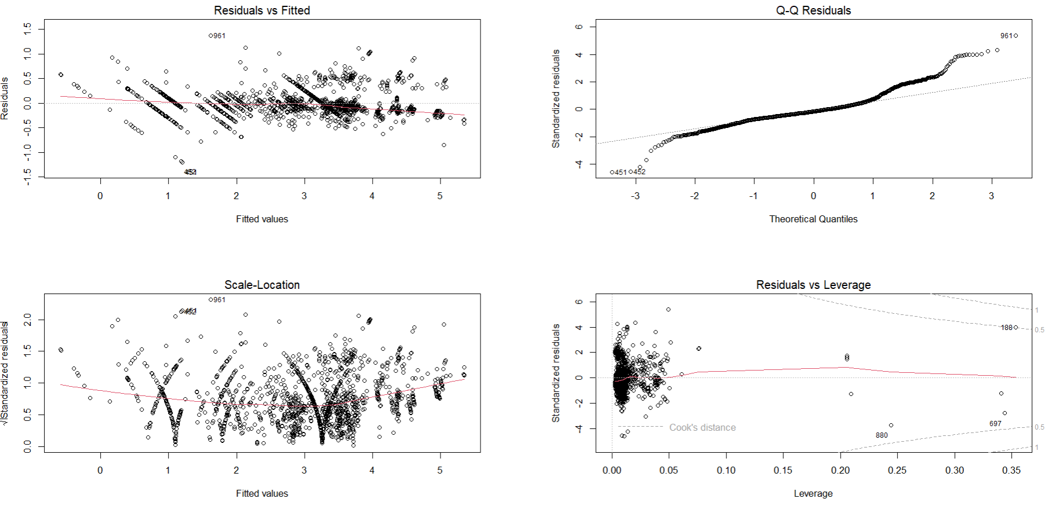
Đồ thị chuẩn đoán
Notes:
Hiện tượng này gợi ý rằng mô hình đang gặp vấn đề về phương sai không đồng nhất, tức là phương sai của phần dư không ổn định trên toàn bộ miền giá trị dự đoán
Sự lệch này cho thấy phần dư có đuôi nặng hơn phân phối chuẩn, ám chỉ rằng giả định về tính chuẩn của phần dư không hoàn toàn được đáp ứng, đặc biệt với các giá trị cực đại hoặc cực tiểu.
Xu hướng này củng cố bằng chứng về phương sai không đồng nhất, xác nhận vấn đề đã phát hiện trong đồ thị Residuals vs Fitted.
Sự hiện diện của các điểm vượt qua ngưỡng Cook’s distance cho thấy cần xem xét kỹ hơn về ảnh hưởng của chúng.

Slide 22
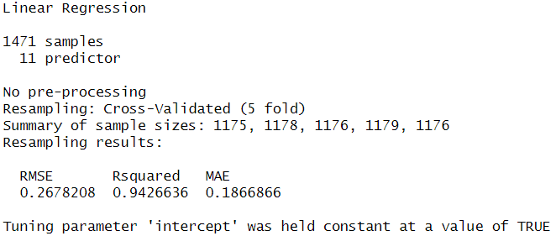
Đánh giá hiệu suất và sự ổn định của mô hình
Thực hiện phương pháp cross-validation (k-fold) với k = 5
Mô hình hồi quy tuyến tính đa biến trên có hiệu suất ổn định và khả năng tổng quát hóa cao trên các fold khác nhau, chứng tỏ rằng mô hình không bị quá khớp với tập huấn luyện. Giá trị MAE cho thấy sai số dự đoán là khá nhỏ.
Notes:
Mô hình hồi quy tuyến tính đa biến trên có hiệu suất ổn định và khả năng tổng quát hóa cao, với RMSE thấp (0.2678208) và R^2 cao (0.9426636) trên các fold khác nhau, điều này chứng tỏ rằng mô hình không bị quá khớp (overfitting) với tập huấn luyện. Giá trị MAE bằng 0.1866866 cũng bổ sung thêm bằng chứng về độ chính xác của mô hình, cho thấy sai số dự đoán là khá nhỏ.

Slide 23
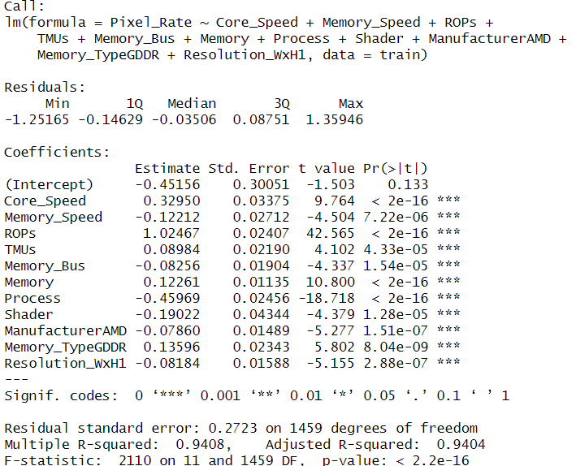
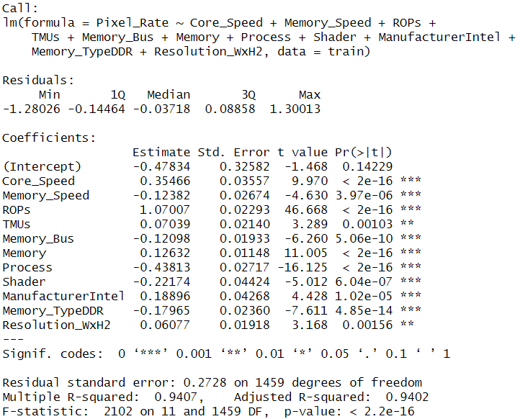
Xây dựng tiếp mô hình 2, 3 để so sánh
Sử dụng tương tự với các phương pháp kiểm định, phân tích và đánh giá ở mô hình 1
Mô hình 2 (AMD - GDDR - Resolution_WxH1 - Các biến liên tục)
Mô hình 3 (Intel - DDR - Resolution_WxH2 - Các biến liên tục)
Notes:
Tương tự với mô hình đầu tiên, ta xây dựng tiếp 2 mô hình là (AMD - GDDR - Resolution_WxH1 - Các biến liên tục) và (Intel - DDR - Resolution_WxH2 - Các biến liên tục)

Slide 24
Phân Tích Kết Quả Ba Mô Hình
Độ phù hợp cao và nhất quán:
Sai số thấp và đồng đều:
1
2
Adjusted R-squared đạt 0.9403 (mô hình 1), 0.9404 (mô hình 2), và 0.9402 (mô hình 3) – chênh lệch chỉ 0.0002.
Residual standard error dao động quanh 0.2727 (mô hình 1), 0.2723 (mô hình 2), và 0.2728 (mô hình 3).
Cả ba mô hình đều thể hiện hiệu suất tương đương xuất sắc, với Adjusted R-squared rất gần nhau và Residual standard error gần tương đồng trên 1459 bậc tự do.
Notes:
Độ phù hợp cao và nhất quán: Adjusted R-squared đạt 0.9403 (mô hình 1), 0.9404 (mô hình 2), và 0.9402 (mô hình 3) – chênh lệch chỉ 0.0002, chứng minh cả ba mô hình đều giải thích hơn 94% biến thiên hiệu suất với độ tin cậy tương đương. F- statistic với p < 2e-16 ở tất cả các mô hình khẳng định tính toàn diện và khả năng thống kê vượt trội.
Sai số thấp và đồng đều: Residual standard error dao động quanh 0.2727 (mô hình 1), 0.2723 (mô hình 2), và 0.2728 (mô hình 3), với giá trị Max Residuals (1.32614, 1.35946, 1.30013) cho thấy sai số được kiểm soát chặt chẽ, đảm bảo độ chính xác như nhau.
Cả ba mô hình đều thể hiện hiệu suất tương đương xuất sắc, với Adjusted R-squared rất gần nhau và Residual standard error gần tương đồng trên 1459 bậc tự do. Điều này cho thấy không có sự khác biệt đáng kể về khả năng giải thích biến thiên hiệu suất giữa các mô hình.

Slide 25


5
Đánh giá và dự đoán
Dự báo trên test.
Đo hiệu suất thực

Slide 26
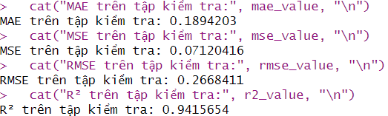
Đánh giá MAE, MSE, R2, RMSE và đồ thị
MAE = 0.1894203: độ lệch trung bình giữa giá trị dự đoán và thực tế là khá nhỏ.
MSE = 0.07120416: độ sai lệch tổng thể, với các sai số lớn được phóng đại do tính bình phương.
RMSE = 0.2668411: sai số trung bình theo đơn vị của Pixel_Rate , thể hiện độ chính xác tốt của mô hình.
R^2 = 0.9415654: mô hình giải thích được khoảng 94.16% sự biến thiên của Pixel_Rate trên tập kiểm tra.
Notes:
Để thực hiện đánh giá, ta dùng MAE, MSE, R2, RMSE và đồ thị Density plot, Scatter plot
Sai số tuyệt đối trung bình MAE là 0.1894203, cho thấy độ lệch trung bình giữa giá trị dự đoán và thực tế là khá nhỏ.
Sai số bình phương trung bình MSE là 0.07120416, phản ánh mức độ sai lệch tổng thể, với các sai số lớn được phóng đại do tính bình phương.
Căn bậc hai của MSE (RMSE) là 0.2668411, cung cấp một thước đo sai số trung bình theo đơn vị của Pixel_Rate , thể hiện độ chính xác tốt của mô hình.
Hệ số xác định R2 là 0.9415654, cho thấy mô hình giải thích được khoảng 94.16% sự biến thiên của Pixel_Rate trên tập kiểm tra, chứng tỏ khả năng tổng quát hóa cao.
Các chỉ số sai số đều ở mức thấp cộng với hệ số xác định cao cho thấy mô hình dự đoán chính xác trên tập kiểm tra, có hiệu suất xuất sắc và đáng tin cậy để dự đoán Pixel_Rate với sai số thấp, độ chính xác cao

Slide 27
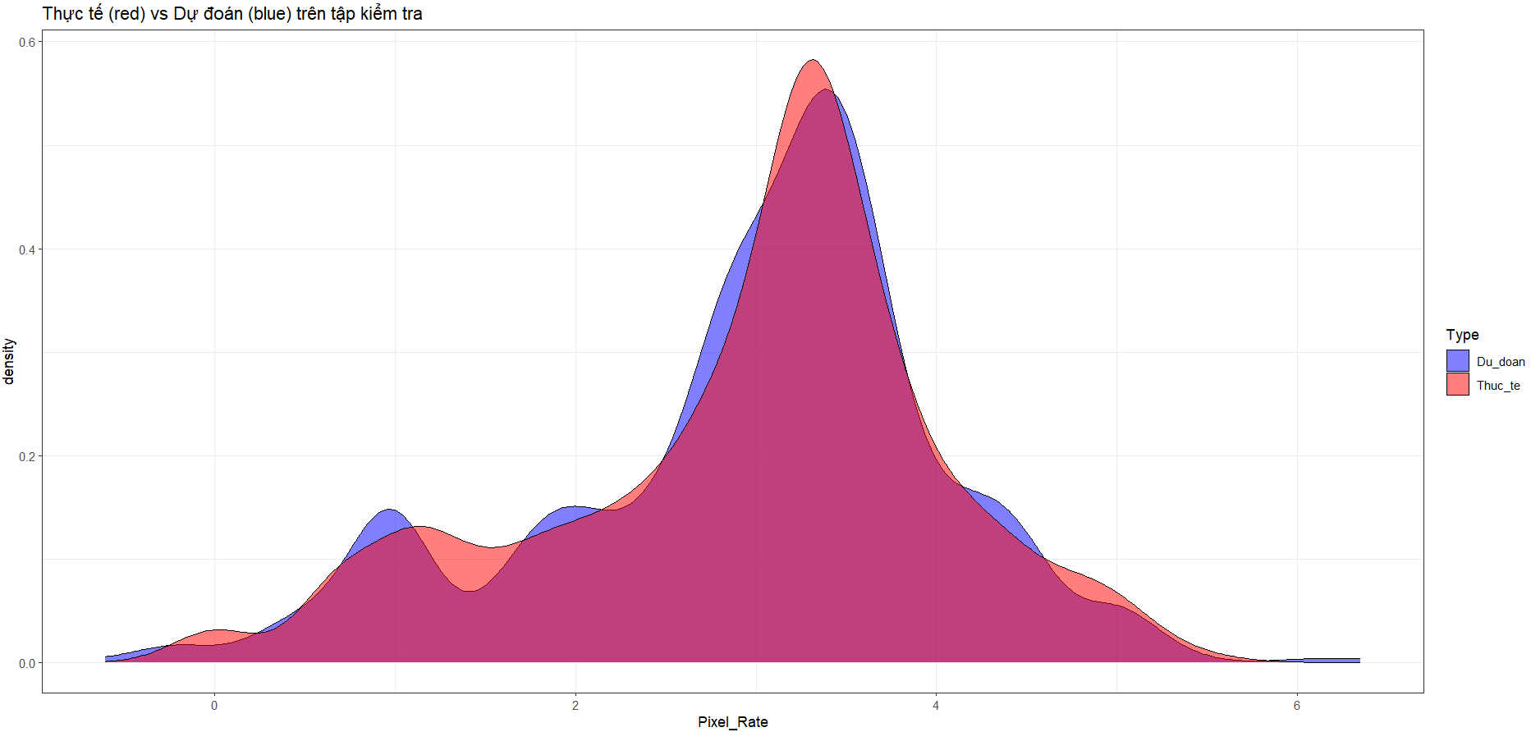
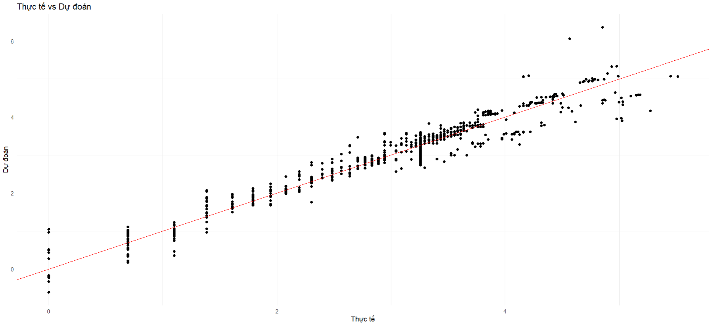
Vẽ đồ thị
Để đánh giá trực quan hiệu suất của mô hình việc dự đoán Pixel_Rate trên tập kiểm tra (test), ta sử dụng Density Plot và Scatter Plot.
Density Plot những phần trùng nhau chiếm diện tích lớn khá lớn và có hình dạng gần tương tự nhau, Scatter Plot các điểm màu đen tập trung dày đặc gần đường chéo màu đỏ, thể hiện rằng đồ thì có độ chính xác cao
Notes:
Có thể thấy mô hình dự đoán khá tốt với giá trị dự đoán phân bố gần với giá trị thực tế, những phần trùng nhau chiếm diện tích lớn khá lớn và có hình dạng gần tương tự nhau
Ta dễ dàng thấy được các điểm màu đen tập trung dày đặc gần đường chéo màu đỏ, thể hiện rằng đồ thì có độ chính xác cao, chỉ có một số ít điểm phân tán do sai số.

Slide 28
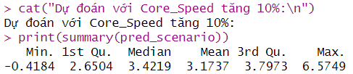
Dự báo
Ví dụ khi giá Core_Speed tăng thêm 10%
Giá trị trung bình dự đoán của Pixel_Rate tăng thêm 3.1737
Ngoài ra chúng ta có thể dự báo sử dụng nhiều biến cùng lúc (đảm bảo đã được tham số hóa) để có thể dự đoán giá trị của Pixel Rate.
Notes:
Từ mô hình hồi quy tuyến tính đa biến mà ta đã xây dựng , ta có thể thực hiện việc dự đoán giá trị của biến Pixel_Rate thông qua các giá trị của các biến độc lập trong mô hình.

Slide 29
Kết luận và đề xuất mở rộng
Kết luận
Hạn chế của nghiên cứu
Bài báo cáo đã tiến hành phân tích toàn diện các yếu tố ảnh hưởng đến hiệu suất dựng ảnh Pixel Rate của GPU dựa trên dữ liệu từ các thông số kỹ thuật.
Dữ liệu yêu cầu chuẩn hóa.
Còn tiềm năng ở biến chưa khai thác.
Ngoại lệ và ngoại suy.
Giới hạn tuyến tính.
Mô hình đạt Adjusted R² = 0.9415654, giải thích được hơn 94% sự biến thiên của Pixel_Rate và đã đạt mục tiêu ban đầu. Tuy nhiên, RMSE = 0.2668411 cho thấy vẫn tồn tại sai số cần cải thiện.
Đề suất mở rộng
Sử dụng mô hình phi tuyến.
Chuẩn hóa ngược và mở rộng dữ liệu.
Thêm dữ liệu và feature engineering.
Phân tích thêm chuỗi thời gian.
Notes:
Bài báo cáo đã tiến hành phân tích toàn diện các yếu tố ảnh hưởng đến hiệu suất dựng ảnh Pixel Rate của GPU dựa trên dữ liệu từ các thông số kỹ thuật
Mô hình đạt Adjusted R² = 0.9415654, giải thích được hơn 94% sự biến thiên của Pixel_Rate và đã đạt mục tiêu ban đầu. Tuy nhiên, RMSE = 0.2668411 cho thấy vẫn tồn tại sai số cần cải thiện.
Có thể được dùng để dự báo tương lai.

Slide 30
Cảm Ơn
Mọi người đã lắng nghe

